Slide 1
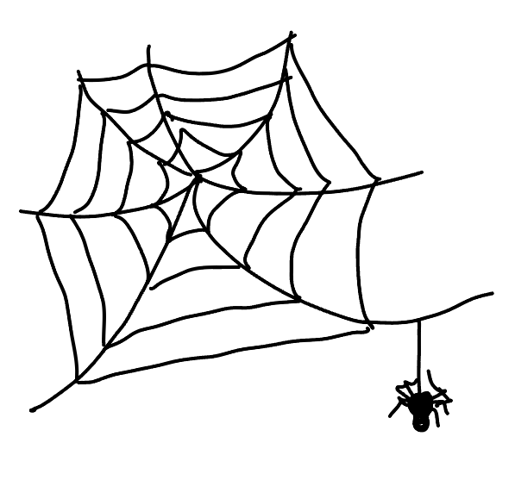
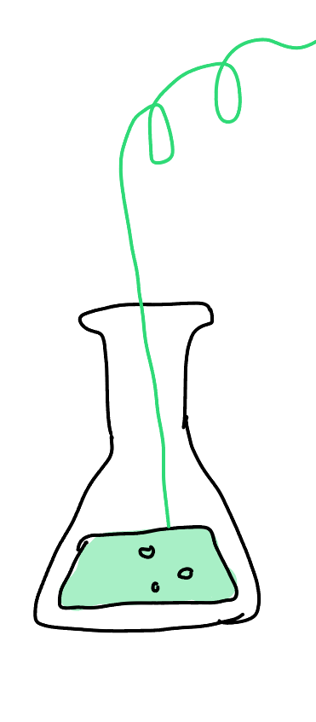


Fibras naturais vs químicas

Slide 2
Muitos polímeros vêm da natureza
Insert representative images
Proteínas
DNA
Celulose

Slide 3

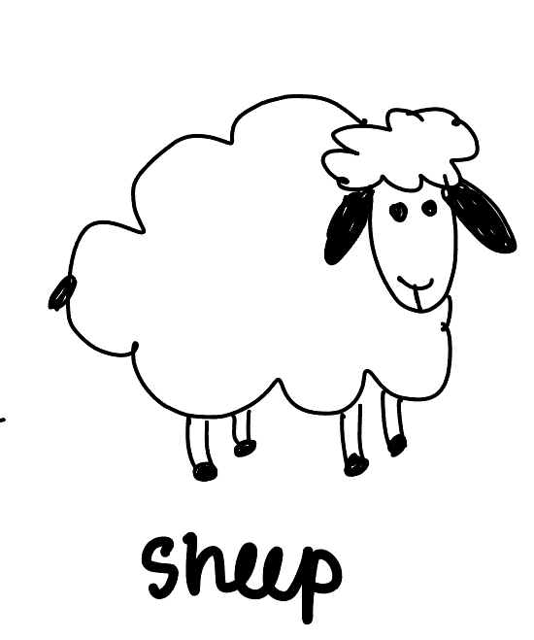
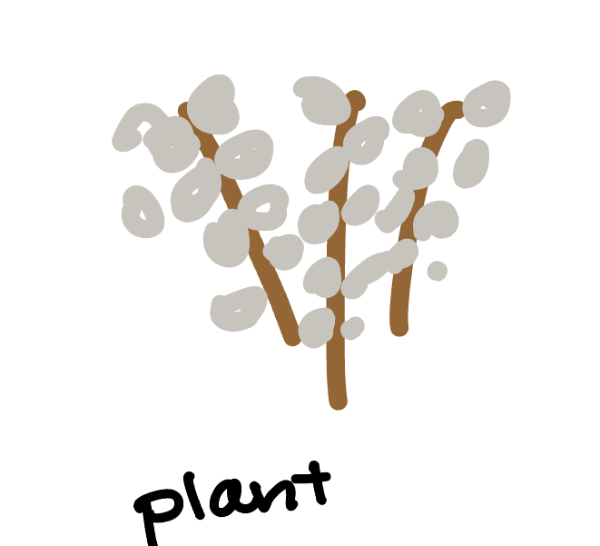
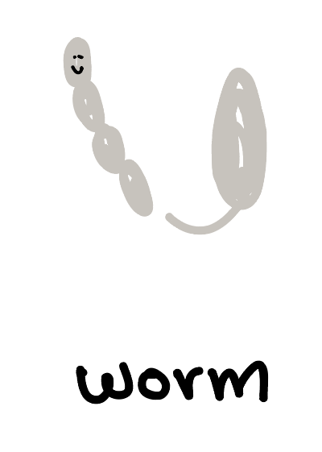
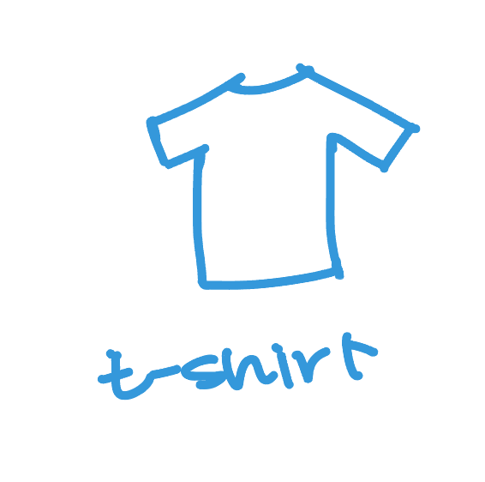



Natural fiber examples
Algodão
(celulose)
Linho
(celulose)
Seda
(proteína)
Lã
(proteína)

Slide 4
Fibras químicas: Artificial vs Sintética
Fibras artificiais são feitas quimicamente, mas utilizando somente fibras naturais como base
Insert representative images
viscose
tencel

Slide 5
Exemplos de fibras sintéticas
polietileno
poliamida
(Nylon)
aramida
(Kevlar)
poliester
(PET, Dacron)
PE flakes or product
Nylons or tights
Bullet proof vest
PET fabric

Slide 6


Fontes naturais brasileiras
1) Eucalipto
2) Cana-de-açúcar
3) Seringueira
Insert/replace with representative images
Papel e celulose
Clima favorável
Área de reflorestamento
Em 2012: 14,4 milhões de ton de celulose
Principais empresas: Fibria, Suzano, International Paper, etc
Açúcar, etanol e energia
Produção de etileno a partir de etanol
Braskem: produção de polietileno a partir da cana
Cana é renovável
Extração de latex
Borracha natural: adesivos, pneus, luvas cirúrgicas, equipamentos de saúde, etc
Originária da Amazônia
Vulcanização
Ciclo da borracha
Valadares, F. L, Biobased fibers and materials in Brazil, 2014.
https://chembioagro.springeropen.com/articles/10.1186/s40538-014-0016-y
Notes:
https://chemistry-europe.onlinelibrary.wiley.com/doi/full/10.1002/cssc.202001726?casa_token=XQzmQjlXPW8AAAAA%3APEfgFO71T09Bptgt4G0TB9A7B0meWCwbTkcmw7x9Ruv8iDErWT9_DEG_Ux9NWidggcK75lrE4sGD25oS5w
https://chembioagro.springeropen.com/articles/10.1186/s40538-014-0016-y
Produtos de fonte renovavel (2012)
Borracha natural (SP)
Polietileno (RS, na Triunfo)
Papel e celulose (SP)
Papel e celulose
Producao no sul e sudeste
Madeira utilizada eh de area de reflorestamento, de eucalipto e pinheiro
Clima favoravel que ajuda o crescimento rapido das arvores
14,4 milhoes ton de celulose em 2012
Principais produtores: Fibria, Suzano, International Paper
Algodao
Quinto maior produtor do mundo: China (26%), India (20%), USA (14%), Pakistan (9%) e Brasil (6%)
Regiao centro-oeste
Principalmente utilizado na industria textil
O Brasil era um grande produtor de tecidos no seculo passado
Borracha natural
O latex, usado pra produzir a borracha natural, eh extraido da seringueira
A seringueira eh uma arvore originaria da amazonia
O latex eh como se fosse uma mistura de varias particulas pequenininhas de poliisopreno, que eh a borracha
A borracha natural eh bastante utilizada em adesivos, pneus, luvas cirurgicas e equipamentos de saude
A borracha natural passa pelo processo de vulcanizacao, onde basicamente sao criadas pontes entre as moleculas do polimero, melhorando algumas propriedades do material, como a rigidez. Isso faz com que os pneus sejam duros
Isso eh um problema ambiental porque a borracha vulcanizada nao eh degradavel
https://www.todamateria.com.br/ciclo-da-borracha/#:~:text=O%20Ciclo%20da%20Borracha%20corresponde,tempo%20entre%201942%20e%201945.
Historicamente, a seringueira foi importante por conta do ciclo da borracha
Durante as revoluções industriais, o uso de borracha foi sendo cada vez mais importante e isso levou a extração de latex nas regioes amazonicas
Isso impulsionou o crescimento das cidades da regiao

Slide 7
Fontes químicas brasileiras
1) Petróleo
Insert images of oil rig and distillation column schematic
Etileno
Polietileno
Propeno
Polipropileno
Butadieno
Polibutadieno
Outros polímeros: náilon, poliéster, elastano, etc
Aromáticos
PET e poliestireno
Petrobras, Conheça os derivados do petróleo que fazem parte do cotidiano, 2014.
https://petrobras.com.br/fatos-e-dados/conheca-os-derivados-do-petroleo-que-fazem-parte-do-cotidiano.htm
Notes:
Cana
Petroleo
Muitos dos plasticos que a gente conhece vem do petroleo
Depois que ele é extraido do solo, ele eh levado para a refinaria onde eh destilado
Da destilacao, sao produzidos uma serie de produtos distintos
Deles, a gente obtem etileno, propeno, butadieno e compostos aromaticos
Os compostos aromaticos sao os que tem um benzeno no meio
A partir deles, a gente obtem polietileno, etc
Esses plasticos sao slguns daqueles mais comuns que eu comentei nos slides anteriores
Alem disso, a gente produz outras copisas famosas do petroleo, como nailon, poliester, elastano, etc
ANOTAÇÕES
https://chemistry-europe.onlinelibrary.wiley.com/doi/full/10.1002/cssc.202001726?casa_token=XQzmQjlXPW8AAAAA%3APEfgFO71T09Bptgt4G0TB9A7B0meWCwbTkcmw7x9Ruv8iDErWT9_DEG_Ux9NWidggcK75lrE4sGD25oS5w
https://chembioagro.springeropen.com/articles/10.1186/s40538-014-0016-y
Polietileno
A Braskem foi a pioneira na producao de polietileno a partir do etanol
O polietileno eh produzido do etileno, que muitas vezes vem do petroleo
Porem, o que eles fizeram foi encontrar um jeito de obter o etileno do etanol
E a vantagem eh que o etanol vem da cana, que eh um recurso renovavel
https://www.abrafas.org.br/processos-produtivos
Petroleo
Dele vem a nafta -> benzeno (nailon-6,6), p-xileno (poliester), propeno (elastano)
https://petrobras.com.br/fatos-e-dados/conheca-os-derivados-do-petroleo-que-fazem-parte-do-cotidiano.htm
Derivados do petroleo
Polietileno (eteno)
Polipropileno (propeno)
Borrachas sinteticas (butadieno)
PET e poliestireno (compostos aromaticos)

